Slide 1

Problemas de Optimización en Redes
Agustín Pecorari
Rodrigo Maranzana

Slide 2
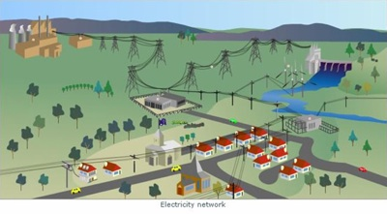
Redes
Eléctricas
Telefónicas
Autopistas
Redes ferroviarias
Líneas aéreas
Redes de datos
Producción y distribución

Slide 3
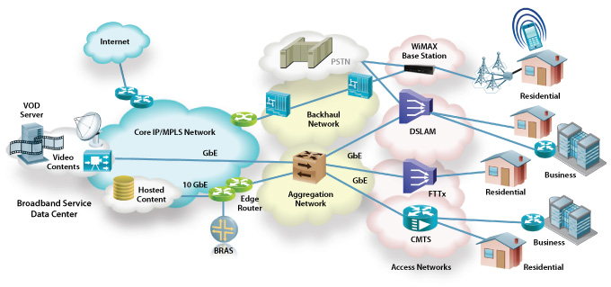
Redes de datos

Slide 4
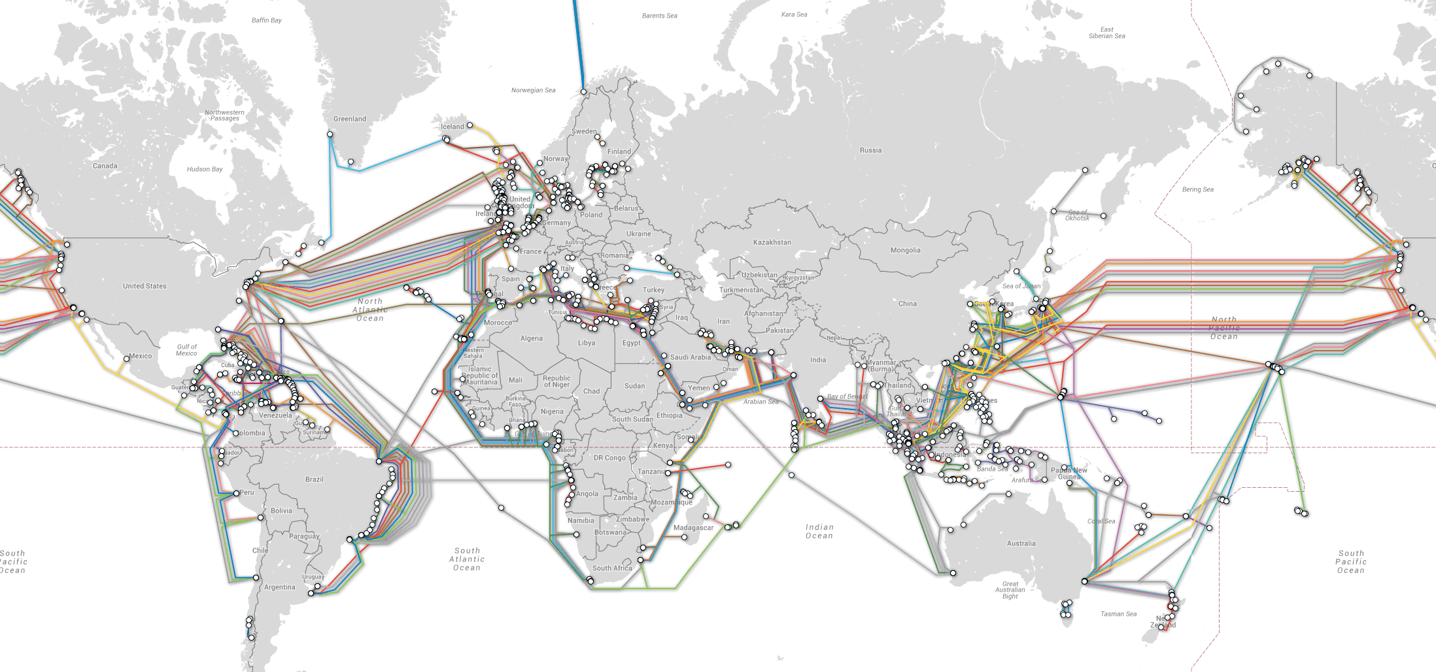
Telecomunicaciones
Fibra óptica submarina

Slide 5
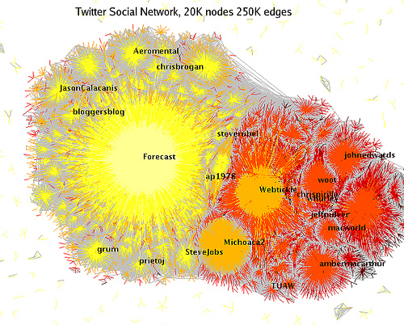
Redes sociales

Slide 6
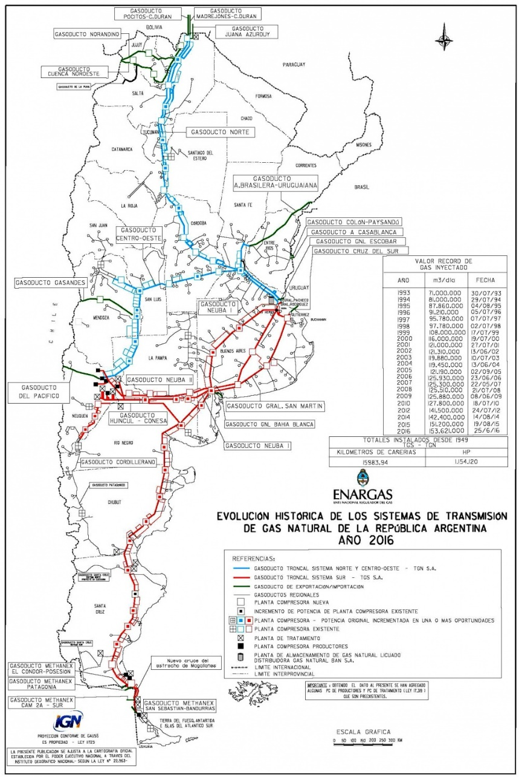
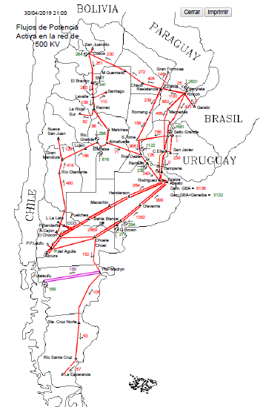
Red de gas y de electricidad

Slide 7
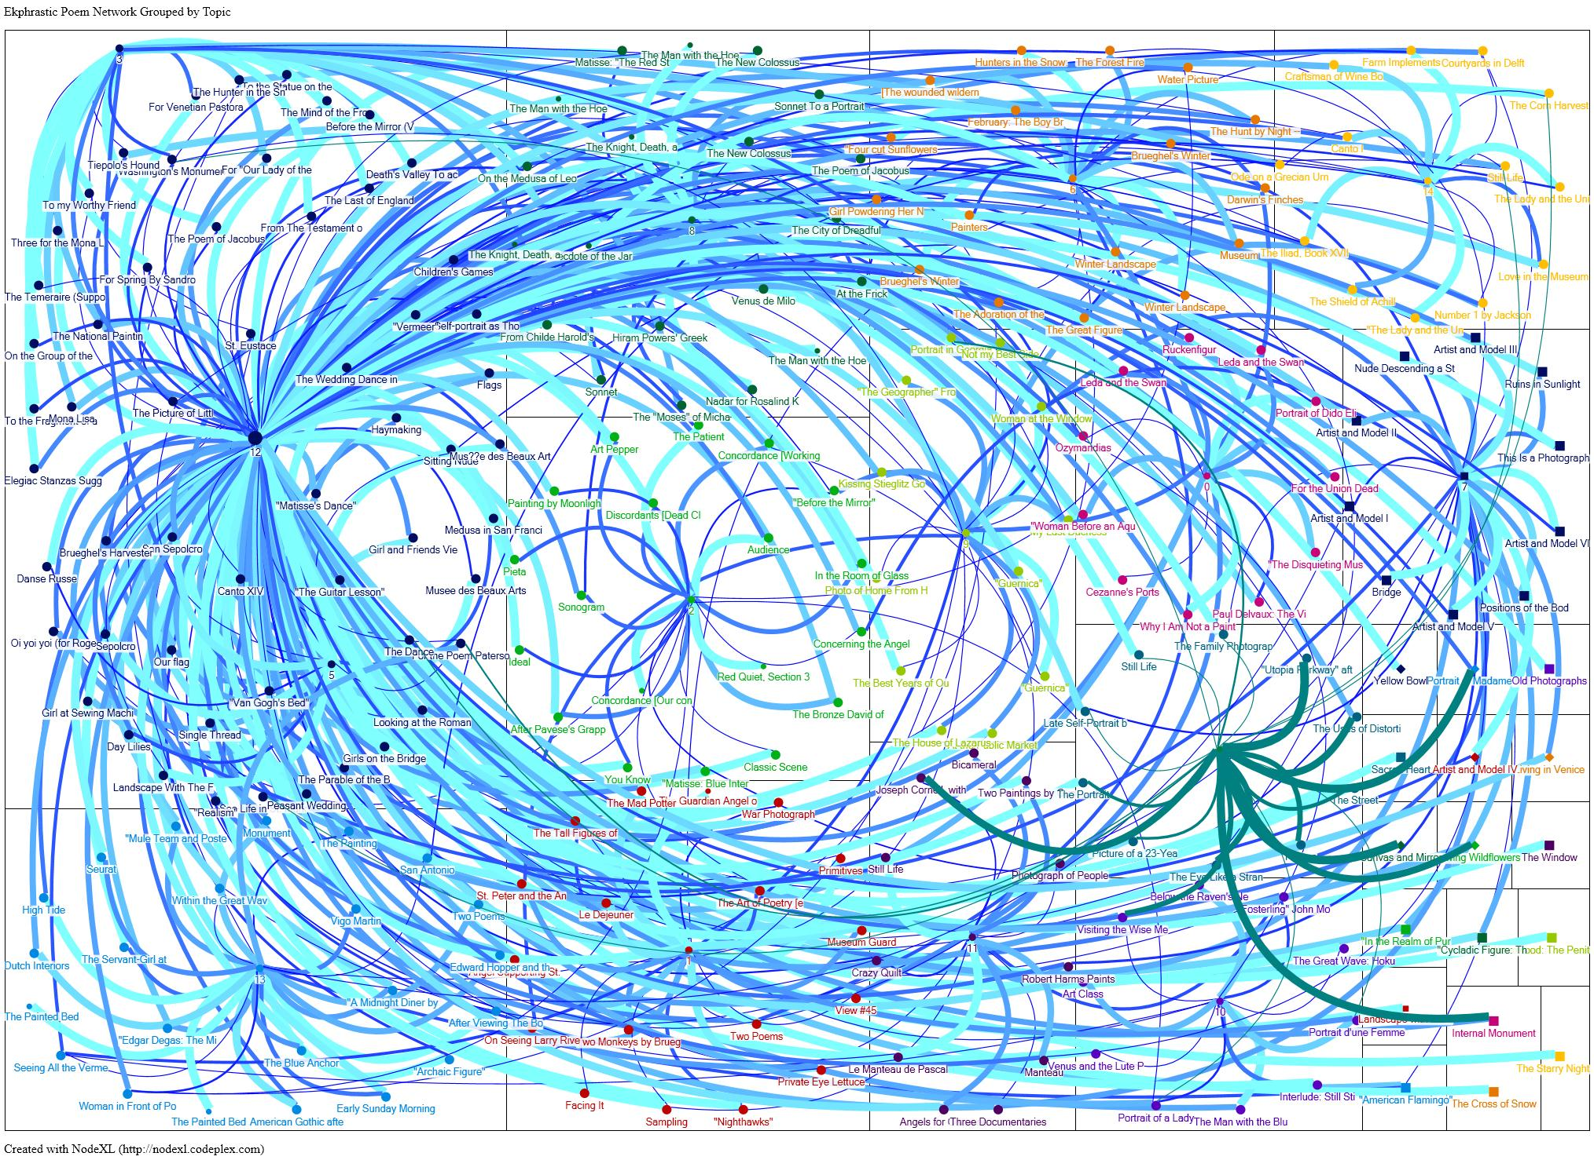
Redes relacionales

Slide 8
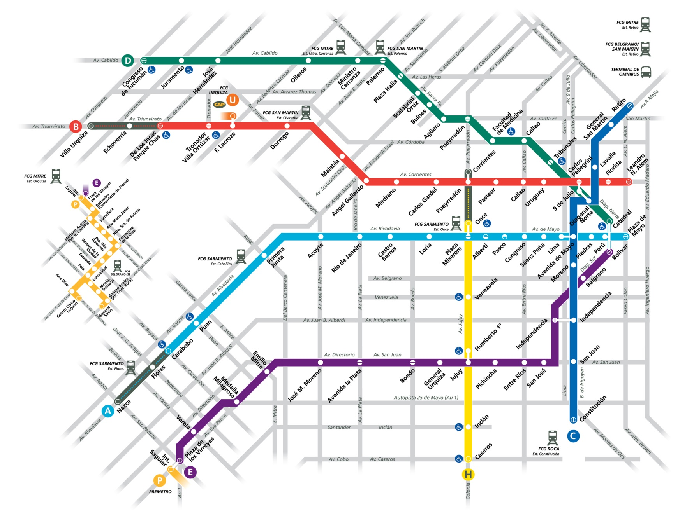
Redes de transporte

Slide 9
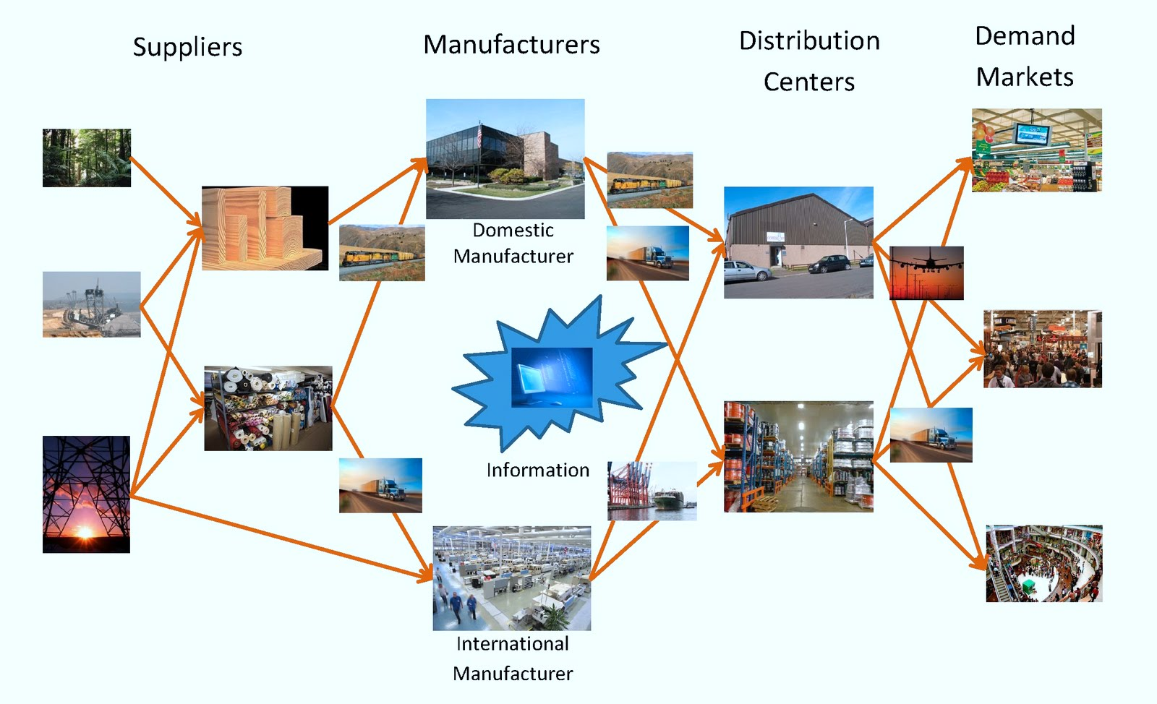
Redes de producción y distribución

Slide 10
Flujos
Problemas que pueden ser difíciles de modelizar sin considerar un flujo sobre una red.
Ejemplos:
Transporte de tropas y logística militar.
Buscadores. Agrupación por tópico.
Toallas en un hotel.
Circulación de contenedores.

Slide 11
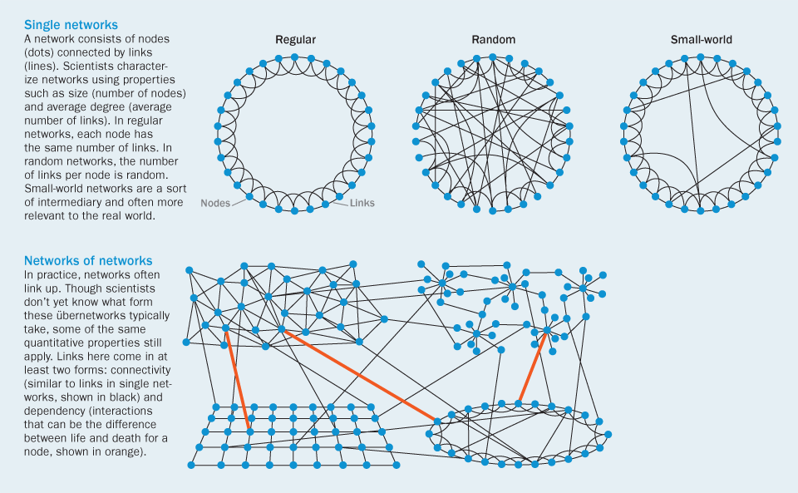
Redes
Grafo G(N,A)
N: Nodos, con demandas y costos asociados
A: Arcos, con flujos, capacidades y costos asociados

Slide 12
Supernetworks (red de redes)

Slide 13
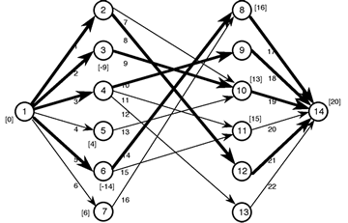
Redes
Sobre estas redes siempre hay algo que se mueve entre los nodos y debe hacerse de la manera más eficiente posible.
Flujo en redes:
Matemática Aplicada.
Computación.
Ingeniería.
Administración.
Investigación Operativa.

Slide 14
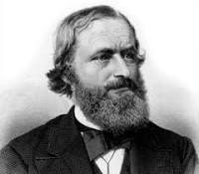
Redes – un poco de historia
Gustav Kirchoff (1824-1897) estudia circuitos eléctricos y establece la idea de flujo en redes como objeto de estudio matemático que sirve luego para la representación y análisis de numerosos sistemas físicos.
Dichos estudios eran principalmente orientados a responder qué intensidad se obtenía para un voltaje dado y viceversa.
Actualmente la pregunta se orienta a obtener la solución óptima frente a varias alternativas (de voltaje, por ejemplo).

Slide 15

Redes - historia
En la década del ‘50 se comienzan a estudiar problemas de “optimización” sobre redes y la investigación y los problemas fueron creciendo con la computación, internet y comunicaciones en general.

Slide 16
Flujos en redes
Dentro de esta área hay tres problemas importantes que analizaremos:
Camino más corto (SP).
Flujo Máximo (MF).
Flujo de Mínimo Costo (FMC).
Desde el punto de vista matemático todos tienen solución pero en la práctica interesa la resolución eficiente de dichos problemas.
Interesa entonces la complejidad de los algoritmos utilizados.
Se quiere que los tiempos de cálculo no aumenten excesivamente (exploten) con la escala de problema.

Slide 17
Problemas de flujo en redes
Flujo de costo mínimo
Determinar la forma más económica posible de enviar una cierta cantidad de flujo a través de una red respetando sus capacidades.
Ejemplo: determinar la distribución de productos desde la fábrica a los almacenes y desde los almacenes a los comerciantes.

Slide 18
Representación de redes
Se deben definir nodos y arcos:
¿Quién tiene capacidad limitada?
¿Dónde están los costos variables?
Ejemplos:

Slide 19




Representación de redes
Matriz nodo-arco
 |  | arcos
 |  | 12 | 13 | 23 | 34 | 41
nodos | 1 | 1 | 1 |  |  | -1
 | 2 | -1 |  | 1
 | 3 |  | -1 | -1 | 1
 | 4 |  |  |  | -1 | 1
$$1$$
$$3$$
$$4$$
$$2$$
Matriz nodo-nodo
 |  | nodos
 |  | 1 | 2 | 3 | 4
nodos | 1 |  | 1 | 1
 | 2 |  |  | 1
 | 3 |  |  |  | 1
 | 4 | 1
Lista de adyacencia
 |  | lista
nodos | 1 | 2,3
 | 2 | 3
 | 3 | 4
 | 4 | 1

Slide 20
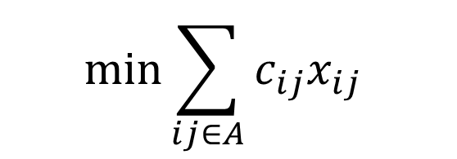

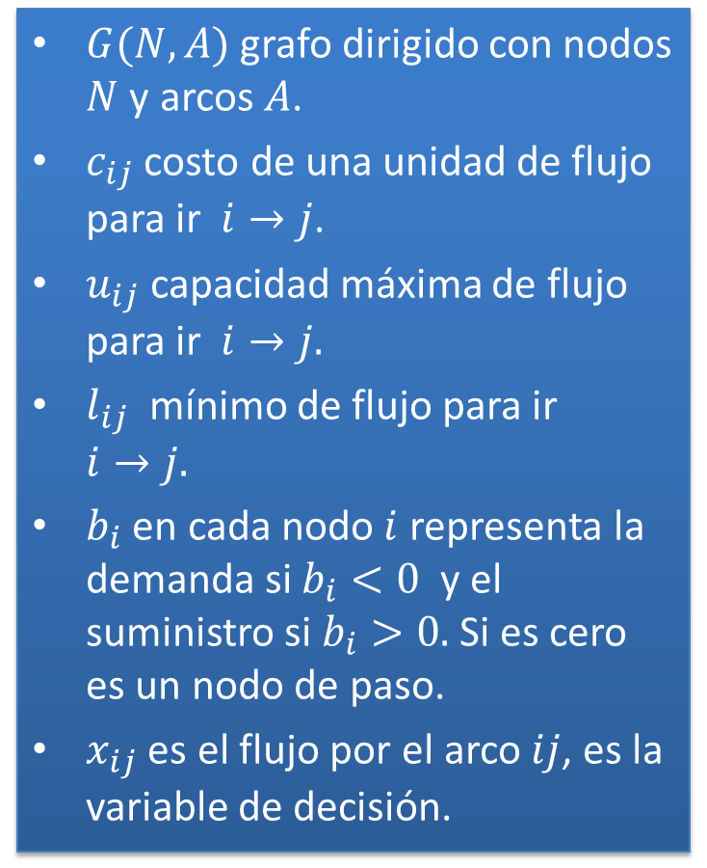


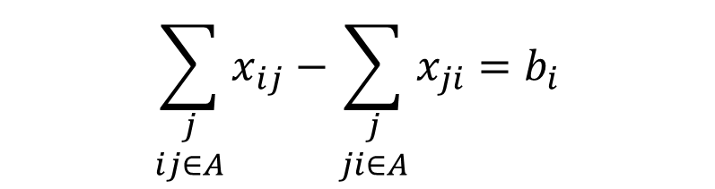
Notación y formulación
$G(N,A)$ grafo dirigido con nodos $N$ y arcos $A$.
$c_{ij}$ costo de una unidad de flujo para ir $i→j$.
$u_{ij}$ capacidad máxima de flujo para ir $i→j.$
$l_{ij}$ mínimo de flujo para ir $i→j.$
$b_{i}$ en cada nodo $i$ representa la demanda si $b_{i}<0$ y el suministro si $b_{i}>0.$Si es cero es un nodo de paso.
$x_{ij}$ es el flujo por el arco $ij$, es la variable de decisión.
$$\min{\sum_{ij∈A}{c_{ij}x_{ij}} }$$
$$i$$
$$\sum_{\begin{aligned}j \\ ij∈A\end{aligned}}{x_{ij}}−\sum_{\begin{aligned}j \\ ji∈A\end{aligned}}{x_{ji}}=b_{i}$$
$$∀i∈N$$
$$l_{ij}≤x_{ij}≤u_{ij} ∀ij∈A$$

Slide 21


Ejemplo de matriz nodo-arco
 |  | arcos
 |  | 13 | 23 | 34
nodos | 1 | 1
 | 2 |  | 1
 | 3 | -1 | -1 | 1
 | 4 |  |  | -1
$$1$$
$$3$$
$$4$$
$$2$$
$$b_{3}={−x}_{13}−x_{23}+x_{34}$$

Slide 22


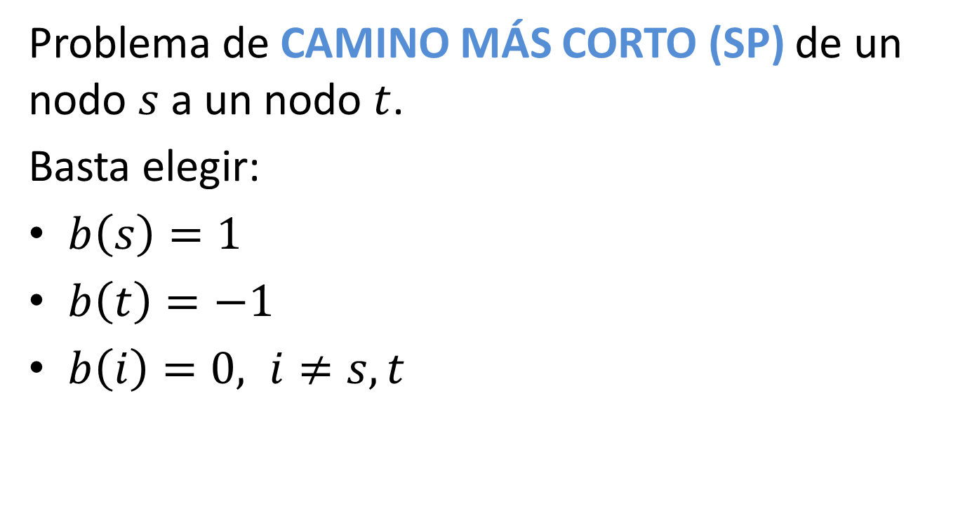



Casos particulares de FMC
Problema de CAMINO MÁS CORTO (SP) de un nodo $s$ a un nodo $t$.
Basta elegir:
$b\left(s\right)=1$
$b\left(t\right)=−1$
$b\left(i\right)=0, i≠s,t$
2
2
$$4$$
2
5
1
$$s$$
1
$$t$$
$$3$$
2
2
$$5$$

Slide 23
Problema de flujo máximo
Complementario al camino más corto pero:
SP: con costo sin capacidades.
MF: sin costo pero con capacidades.
Ejemplos de MF:
una red de cañerías.
autos en una red vehicular.
Mensajes (paquetes) en una red de datos.
Electricidad en una red de potencia.

Slide 24
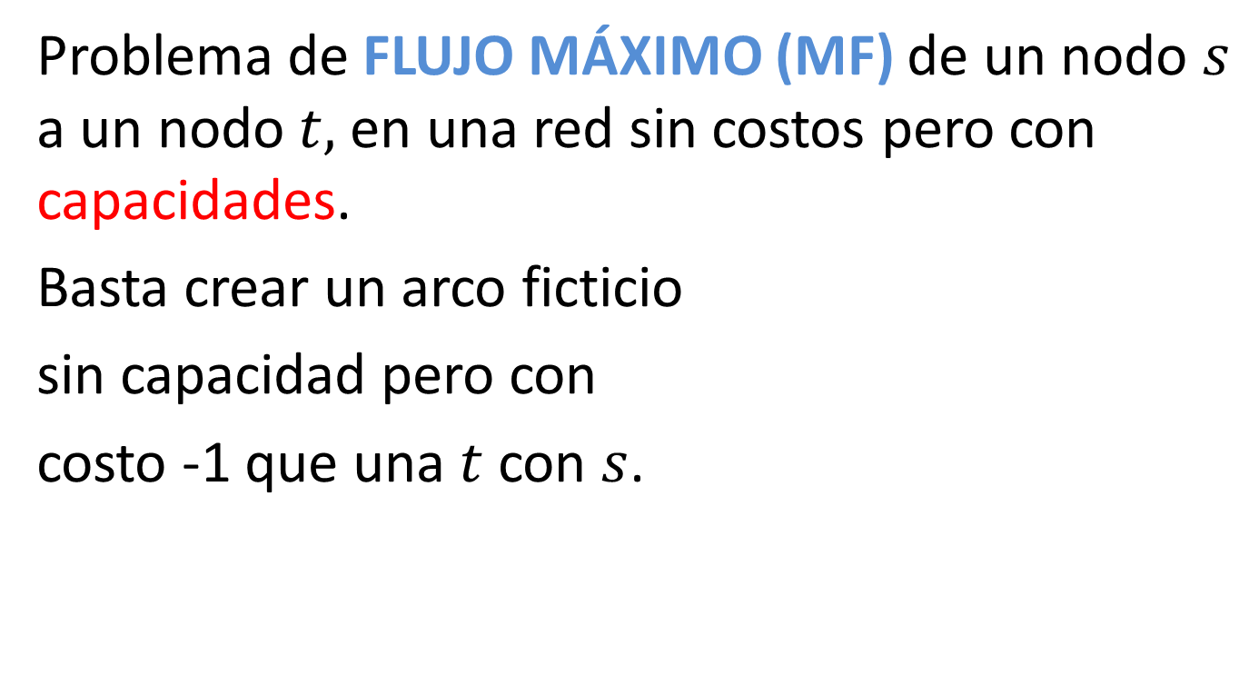






Problema de flujo máximo
2
2
7
3
1
1
2
2
-1,

Slide 25
Algoritmo Ford-Fulkerson
Se puede resolver como FMC, pero existen métodos combinatorios más eficientes.
F-F es un algoritmo de mejora del costo primal.
Algoritmo Ford-Fulkerson (G, s, t)
1 inicializar flujo f a 0
2 while exista un camino aumentante p en la red residual G_{f}
3 aumentar flujo f sobre p
4 return f

Slide 26
Red residual
1
12
3
16
20
Red con capacidades.
Introduction to Algorithms.
Cormen, Leiserson, Rivest, Stein. pg. 710.
s
4
9
7
t
13
4
2
4
14
1
4/12
3
1
8
3
4/16
20
12
4
20
4/9
4
5
s
4
7
t
s
4
7
t
4
13
4/4
13
4
4
2
4
2
4
4/14
10
Flujo de 4 unidades
Red residual

Slide 27
Camino aumentante
1
8
3
12
4
20
4
5
s
4
7
s
4
13
4
4
2
4
1
8
3
12
4
20
4
5
s
4
7
s
4
13
4
4
2
4

Slide 28
Corte en una red de flujos
29
26
23
1
12
3
16
20
s
4
9
s
7
13
4
2
4
14

Slide 29


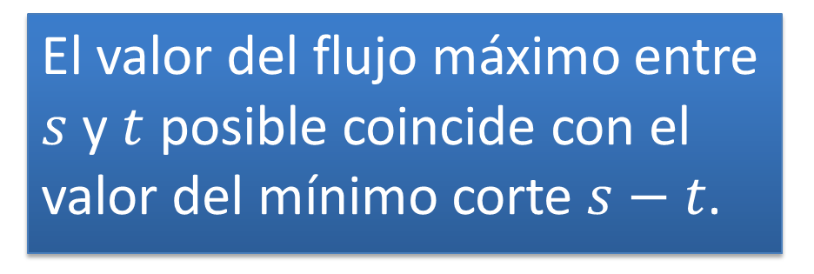



Teorema Max Flow – Min Cut
El valor del flujo máximo entre $s$ y $t$ posible coincide con el valor del mínimo corte $s−t$.
2
2
$$4$$
7
3
1
$$s$$
1
$$t$$
$$3$$
2
$$5$$
2

Slide 30
Algoritmo Ford-Fulkerson
Si la elección de camino aumentante no es buena, puede no encontrar el óptimo.
Con caminos más cortos es polinomial. O(NA²)

Slide 31






Problema de Asignación Optima
Se tienen dos conjuntos de igual cantidad de elementos y se quiere armar parejas con elementos de cada uno minimizando el costo total.
Cada pareja tiene un costo de asignación
Ejemplos:
Personas y proyectos
Tareas y máquinas
1
1
$$2$$
$$2$$
$$p$$
$$p$$
$$N_{1}$$
$$N_{2}$$

Slide 32
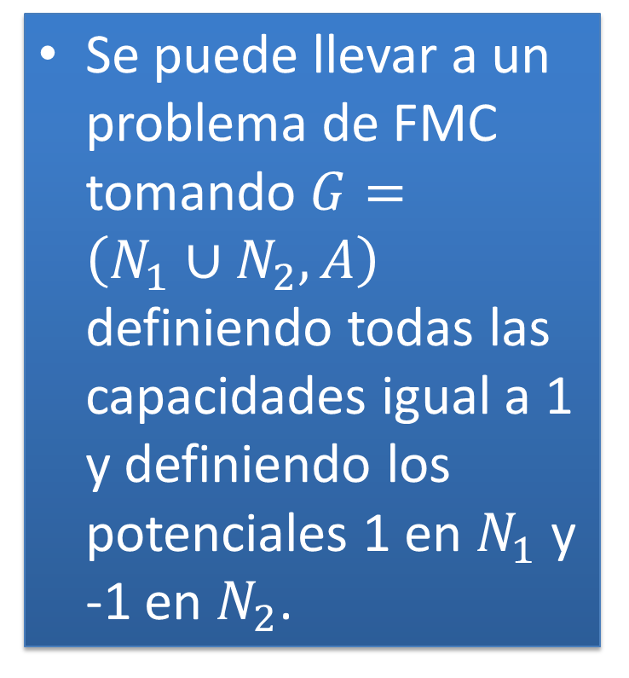
Asignación óptima
Se puede llevar a un problema de FMC tomando $G=\left(N_{1}∪N_{2},A\right)$ definiendo todas las capacidades igual a 1 y definiendo los potenciales 1 en $N_{1}$ y -1 en $N_{2}$.
1
1
1
1
-1
1
1
$$2$$
1
$$2$$
-1
1
$$p$$
$$p$$
-1

Slide 33

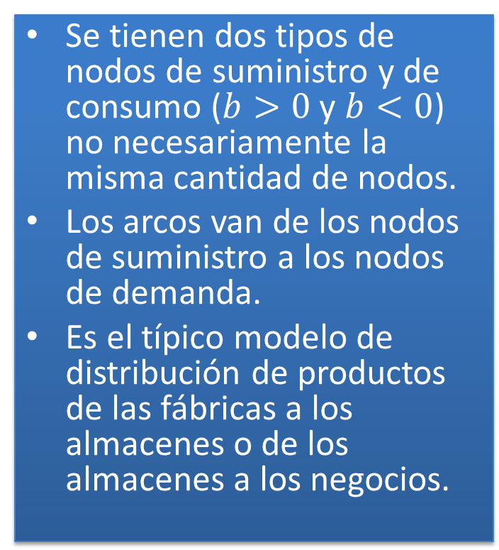

Problemas de transporte
Fábricas
Se tienen dos tipos de nodos de suministro y de consumo ($b>0$ y $b<0$) no necesariamente la misma cantidad de nodos.
Los arcos van de los nodos de suministro a los nodos de demanda.
Es el típico modelo de distribución de productos de las fábricas a los almacenes o de los almacenes a los negocios.
Almacenes
10
10
1
20
a
-25
20
$$2$$
10
10
10
b
-20
15
$$3$$
30

